Slide 1

Git
Systém správy verzií
Martin Krištien

Slide 2

Git vs
GitKraken, GitHub

Slide 3
Čo je to verziovanie?

Slide 4
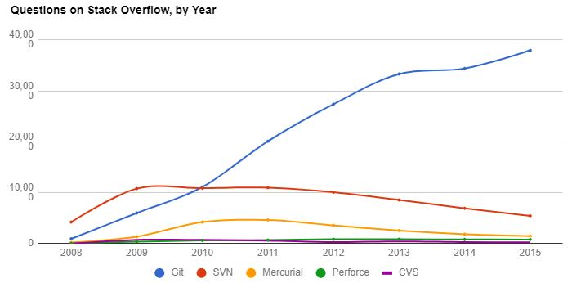
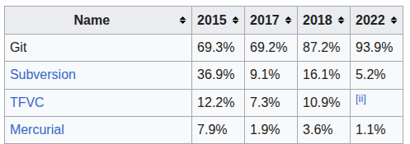



Git v IT svete

Slide 5
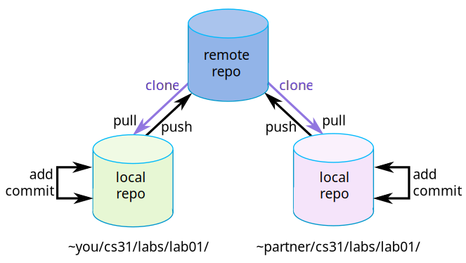
Aktivita #1
Git Clone

Slide 6
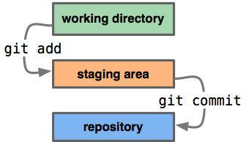
Aktivita #2
Git Add, Commit

Slide 7
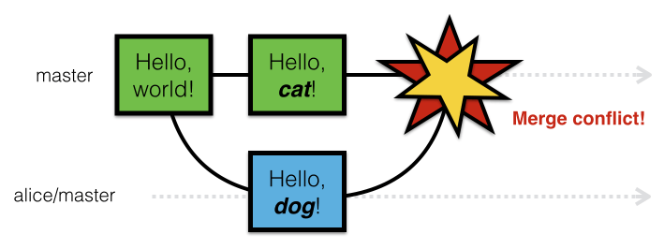
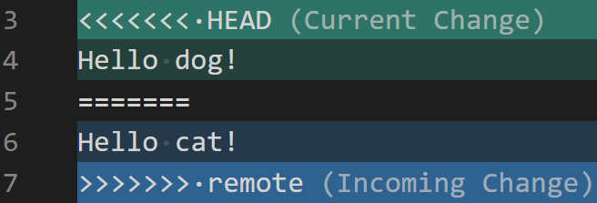
Aktivita #3
Git Konflikt

Slide 8

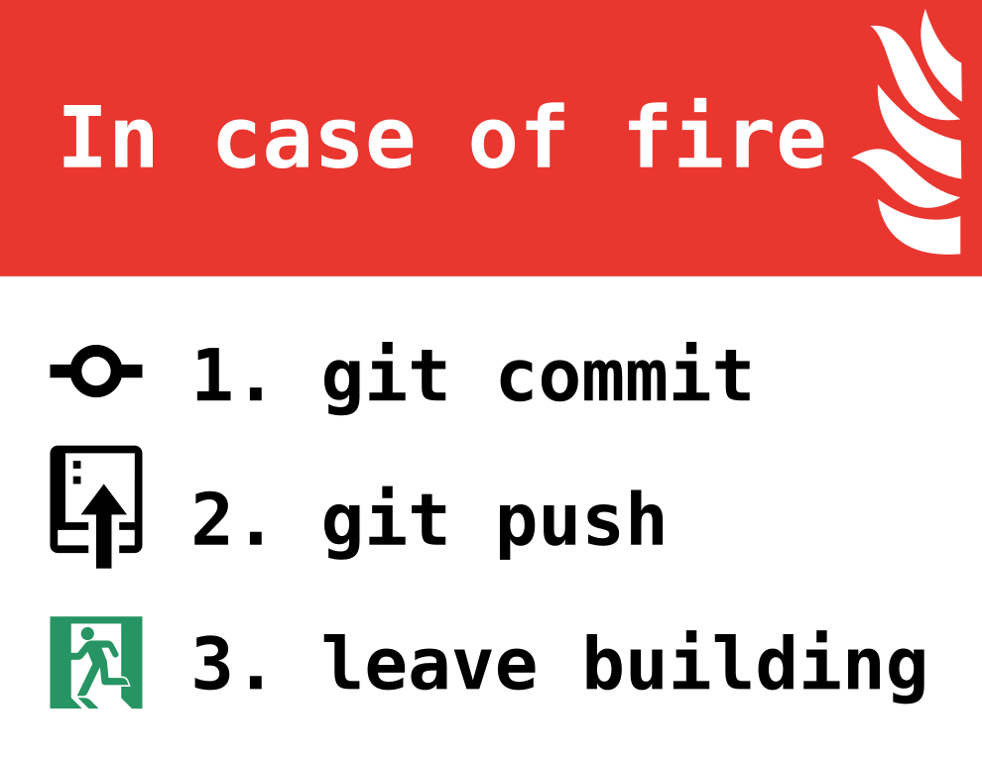
Domáca úloha
Pridať info do co_sme_sa_naucili.txt
Pridať info do co_sa_chceme_naucit.txt
Experiment so zložkou .git

